Slide 1
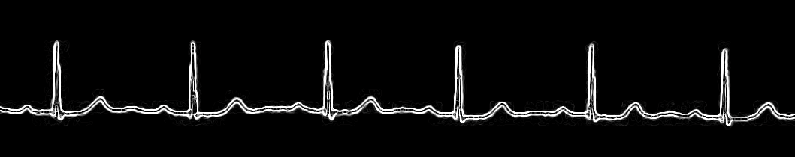

Using electrocardiogram to predict different types of acute stroke
Members:
Po-Hsiang Liao, Will Wang, Yun-Wen Lu, Chin-Yi Cho
Mentor: Po-Nan Li

Slide 2






Background
疑似中風
臉歪嘴斜
手腳無力
緊急救護
醫院急診
醫師評估
心電圖
抽血檢驗
安排電腦斷層
搶時間

Slide 3




Background
電腦斷層
血栓溶解
缺血
藥物治療
未中風
出血
手術治療

Slide 4
Background
心電圖
電腦斷層
便宜 150 元/張
昂貴 5000 元/次
快速，簡單，貼導極貼片
機器龐大，施作約10分鐘
多應用於心律檢查、心血管問題
標準診斷工具檢查腦部結構異常

Slide 5
Problem statement
目標嘗試使用心電圖透過機器學習圖片辨識後可以判斷是否為以下三類結果
心電圖(ECG)
未中風
腦缺血
腦出血
Notes:
所以我們的目標是想嘗試使用心電圖透過機器學習圖片辨識後可以判斷是否為以下三類結果：沒有中風 腦缺血 腦出血

Slide 6
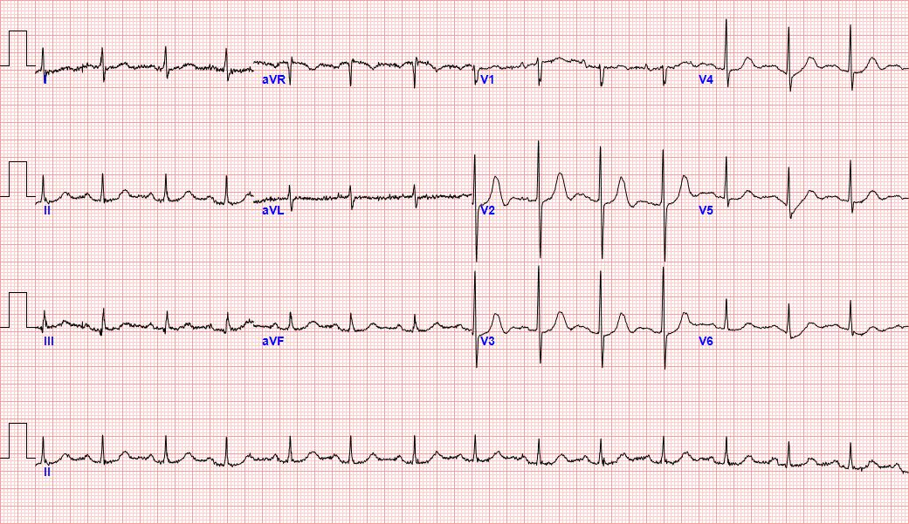
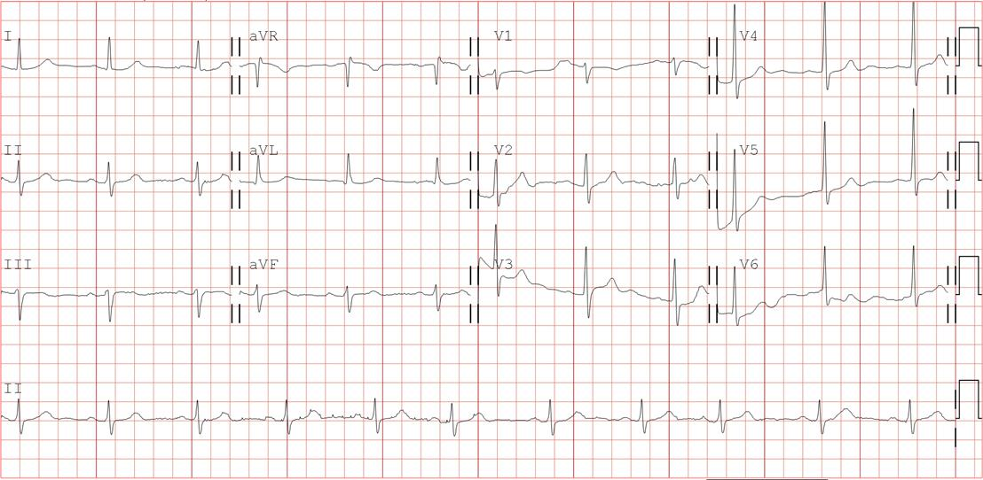
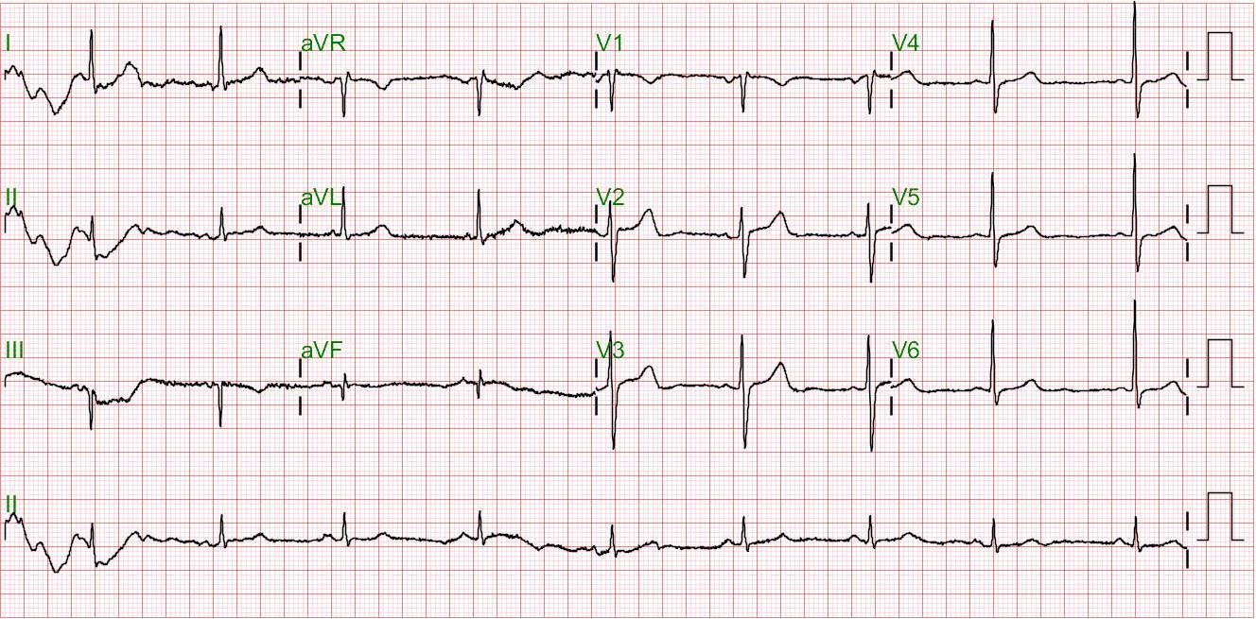
Raw data → Data pre-processing
Resize 1024x640
Notes:
Pre-processing 步驟一，我們其實有各種不同大小格式的心電圖，雖然scale 相同都是十秒的長度紀錄，但是小格子和圖片大小不同，我們透過resize的方式可以將它統一調成1024x640

Slide 7
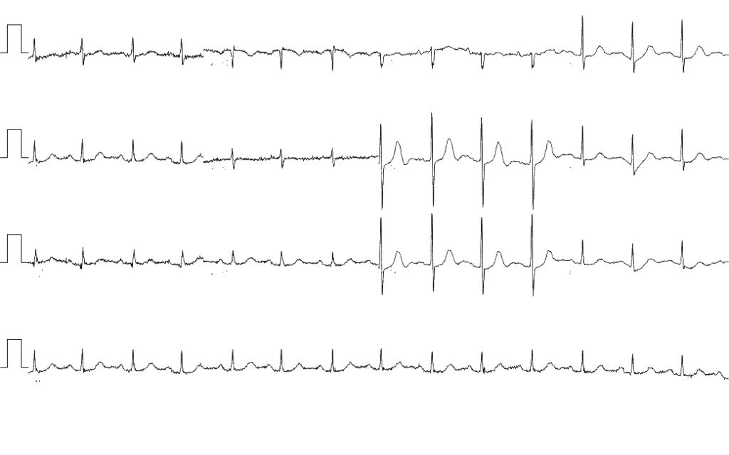
Raw data → Data pre-processing
Filter to black line
Notes:
我們使用RGB filter的方式將被講網格還有藍色字都濾掉，變成只剩下單一黑白線條

Slide 8
Splitting data sets
To prevent “data leakage”
Single patient with multiple attacks
N=187
Training (80%)
Validation (10%)
Single event
Testing (10%)

Slide 9
Splitting data sets
Single patient with multiple attacks
Training
Validation
Single event
Testing

Slide 10
Splitting data sets
未中風
Training (80%)
N=592
腦出血
Validation (10%)
N=74
腦缺血
Testing (10%)
N=74

Slide 11
Splitting data sets
未中風
Training (80%)
N=240
腦出血
Validation (10%)
N=30
腦缺血
Testing (10%)
N=30

Slide 12
Splitting data sets
未中風
Training (80%)
N=1117
腦出血
Validation (10%)
N=139
腦缺血
Testing (10%)
N=139

Slide 13
Oversampling in Training data sets
未中風
1
N=592 → 1117
腦出血
1
N=240 → 1117
腦缺血
1
N=1117

Slide 14
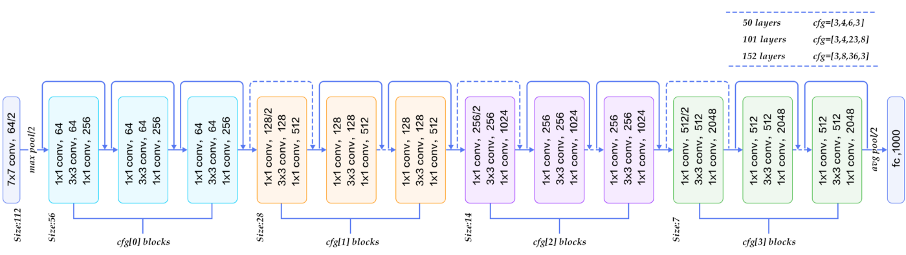
Training model: ResNet-50
model = resnet50(pretrained=False)
model.conv1 = nn.Conv2d(1, 64, kernel_size=(7, 7), stride=(2, 2), padding=(3, 3), bias=False)
.
.
.
model.fc = nn.Linear(in_features=model.fc.in_features, out_features=3, bias=True)
Notes:
特別要到 因為黑白 所以input chanel =1 而output feature = 3 就是我們有三個分類

Slide 15
Preliminary results and model validation
Learning rate = 0.0003
Epoch = 20
Confusion matrix
Prediction by model
N (%) | 未中風 | 腦出血 | 腦缺血
未中風 74 | 7 (9.5) | 6 (8.1) | 61 (82.4)
腦出血 30 | 3 (10.0) | 2 (6.7) | 25 (83.3)
腦缺血 139 | 17 (12.2) | 3 (2.2) | 119 (85.6)
True label
Notes:
可以看到learning rate 0.0003 epoch 20 下 可以看到loss 穩定下降至兩個數量級以下 我們更進一步利用confusion matrix 左邊是真實值右邊是電腦model預測結果，可以發現心電圖真實為未中風且電腦判斷推斷是未中風是9.5%, 真實值腦出血而model判斷為腦出血6.7%, 真實值為腦缺血而電腦判讀是腦缺血比例最高準確度高達85.6% 所以這斜排就是true label 等於 prediction的比例，也就是我們很在意的true positive rate 而我們之後調整參數也會觀察這三個數字的動態變化
然而，下一個問題出來，我們發現不管true label是什麼圖貌似進入validation就會比較傾向猜測答案為腦缺血，我們推測有幾個可能，因為在training data set中一開始oversample 前腦缺血圖是最豐富的，而其他兩個類別是透過隨機抽樣複製增加圖片數強迫電腦多認識其他兩種 圖片，但看起來進去validation時還是有些狀況導致結果偏向缺血

Slide 16
Troubleshooting 1: unbalanced data [1]
未中風
1
1
N=592 → 1117
腦出血
1
1.5
N=240 → 1117
腦缺血
1
1
N=1117
Notes:
基於以上原因 我們和助教討論後有三個可行的做法 方法一把腦缺血的圖片透過oversampling 的方式放大至1.5倍讓電腦學更多次腦出血

Slide 17
Troubleshooting 1: unbalanced data [2]
n_epoch = 20
lr = 0.0003
print_every = 100
backup_every = 2000
optimizer = optim.Adam(model.parameters(), lr=lr, weight_decay=1e-8)
loss_fn = nn.CrossEntropyLoss()
Notes:
方法二 透過optimizer 中weight decay 調整 去解決overfitting

Slide 18
Troubleshooting 1: unbalanced data [3]
n_epoch = 20
lr = 0.0003
print_every = 100
backup_every = 2000
optimizer = optim.Adam(model.parameters(), lr=lr)
weights = torch.Tensor([1, 2, 1]).cuda()
print(weights)
loss_fn = nn.CrossEntropyLoss(weight=weights)
Notes:
方法三 透過CrossEntropyLoss中weight 調整希望更鼓勵電腦在最後決策分類時更鼓勵他有一絲猶豫懷疑像是出血就請他選出血

Slide 19
Troubleshooting 1: unbalanced data [result]
model | 調整參數 | 未中風 True positive | 腦出血 True positive | 腦缺血 True positive | 正確分類比例 Accuracy
ResNet-50 Learning rate=0.0003 Epoch= 20 | baseline | 18.9% | 10.0% | 76.3% | 0.51
 | Oversampling: 增加腦出血資料量成1.5倍 | 9.5% | 6.7% | 85.6% | 0.53
 | CrossEntropyLoss (weights= [1,1.5,1]) | 14.9% | 10.0% | 67.0% | 0.49
 | CrossEntropyLoss (weights= [1,2,1]) | 27.0% | 3.3% | 69.8% | 0.44
 | Optimizer (weight_decay = 1e-8) | 14.9% | 6.7% | 68.4% | 0.44
 | Optimizer (weight_decay = 1e-7) | 14.9% | 13.3% | 80.0% | 0.52
 | Optimizer (weight_decay = 1e-6) | 17.6% | 6.7% | 80.6% | 0.52
 | Optimizer (weight_decay = 1e-5) | 10.8% | 0% | 85.6% | 0.52
Notes:
按照前述的方法後結果如上圖所示 正確分類比例沒有改變多好 只有在1e-7 weight decay時貌似有讓腦出血這組正確率提升一些

Slide 20
CNN
Best CNN model:
ResNet-50
Learning rate=0.0003
Epoch= 20
Optimizer (weight_decay = 1e-7)
Prediction by model
N(%) | 未中風 | 腦出血 | 腦缺血
未中風 74 | 11 (14.9) | 3 (4.1) | 60 (81)
腦出血 30 | 3 (10.0) | 4 (13.3) | 23 (76.6)
腦缺血 139 | 22 (15.8) | 6 (4.3) | 111 (79.9)
True label
Notes:
CNN 我們後來決定開箱這個目前為止最好的model
參數如上
Confusion matrix 結果如右
還是可以看到不管true label為何 他預測為腦缺血的比例還是偏高

Slide 21
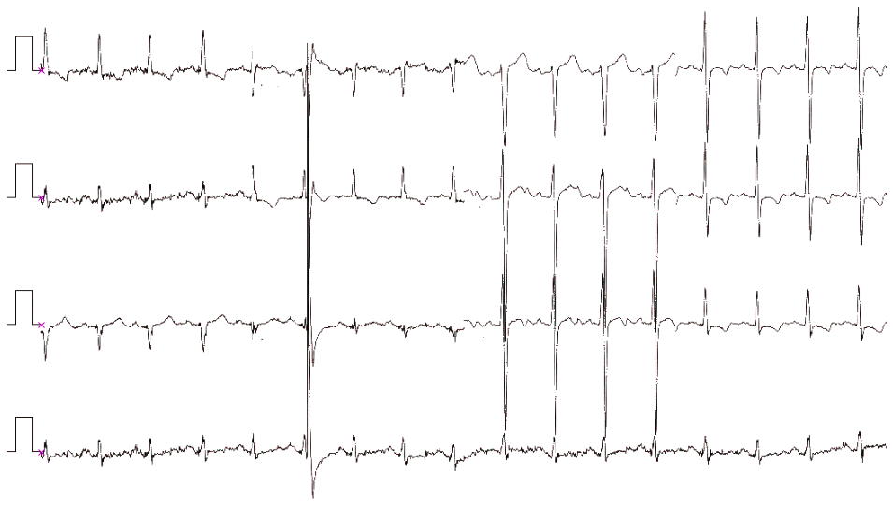
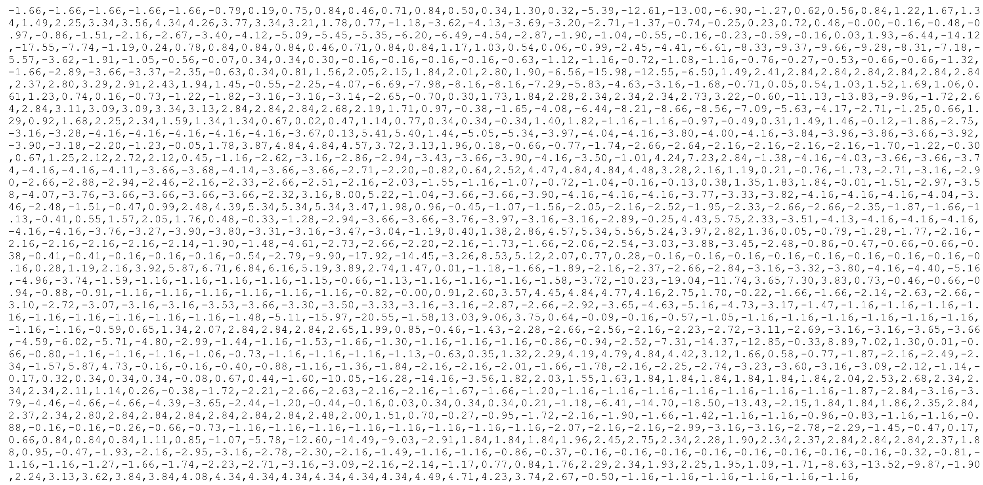
RNN data pre-processing
將圖片把線拉成(x, y)座標資料點 → 圖片壓成向量資料（*.txt）
size [4, 1000]

Slide 22
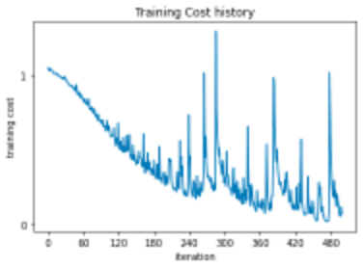
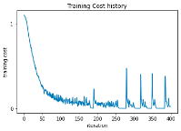
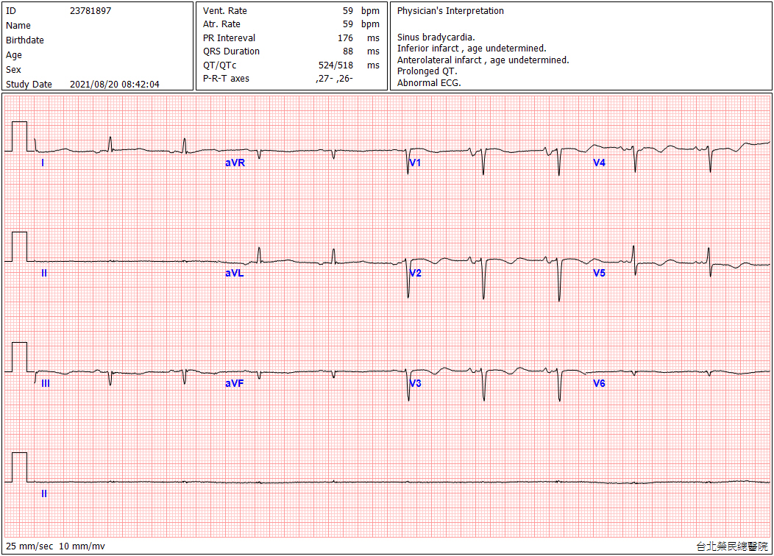
RNN troubleshooting
貌似收斂但其實上下震盪很激烈？？
解法一：關掉 normalization
解法二：重新檢視資料源是否有部分波形太平坦→剔除

Slide 23
RNN [result]
layer | Batch size | Learning rate | Hidden size | Epoch | 未中風 True positive | 腦出血 True positive | 腦缺血 True positive | 正確分類比例 Accuracy
2 | 40 | 5e-4 | 128 | 600 | 47.3% | 16.7% | 56.1% | 0.49
2 | 10 | 5e-4 | 128 | 400 | 32.4% | 7.0% | 67.6% | 0.49
2 | 40 | 5e-4 | 1024 | 800 | 33.8% | 20% | 63.3% | 0.49
2 | 20 | 1e-3 | 1024 | 400 | 24.3% | 6.9% | 62.3% | 0.44
2 | 20 | 2e-3 | 1024 | 400 | 24.3% | 31.0% | 50.7% | 0.40
2 | 20 | 2e-4 | 256 | 400 | 29.7% | 13.8% | 45.6% | 0.37
2 | 20 | 8e-4 | 1024 | 400 | 41.9% | 27.6% | 41.3% | 0.48

Slide 24
RNN Best model
Best RNN model:
Layer = 2
Learning rate = 0.002
Epoch = 400
Hidden size = 1024
Batch size = 20
Prediction by model
N(%) | 未中風 | 腦出血 | 腦缺血
未中風 74 | 18 (24.3) | 8 (10.8) | 48 (64.9)
腦出血 30 | 3 (10.3) | 9 (31.0) | 18 (58.6)
腦缺血 138 | 47 (34.1) | 21 (15.2) | 70 (50.7)
True label

Slide 25
Result of the testing data
CNN
RNN
Prediction by model
Prediction by model
N(%) | 未中風 | 腦出血 | 腦缺血
未中風 74 | 12 (16.2) | 3 (4.1) | 59 (79.7)
腦出血 30 | 3 (10.0) | 0 (0) | 27 (90.0)
腦缺血 139 | 21 (15.1) | 3 (2.2) | 115 (82.7)
N(%) | 未中風 | 腦出血 | 腦缺血
未中風 74 | 26 (35.1) | 9 (12.2) | 39 (52.7)
腦出血 30 | 5 (17.2) | 8 (27.6) | 17 (55.2)
腦缺血 138 | 46 (33.3) | 31 (22.5) | 61 (44.2)
True label
Accuracy: 0.523
Accuracy: 0.394
Notes:
引子 虛無假設 全部都猜腦缺血 就是57% accuracy
所以不能單看accuracy 對各類別的分類正確率沒有幫助

Slide 26
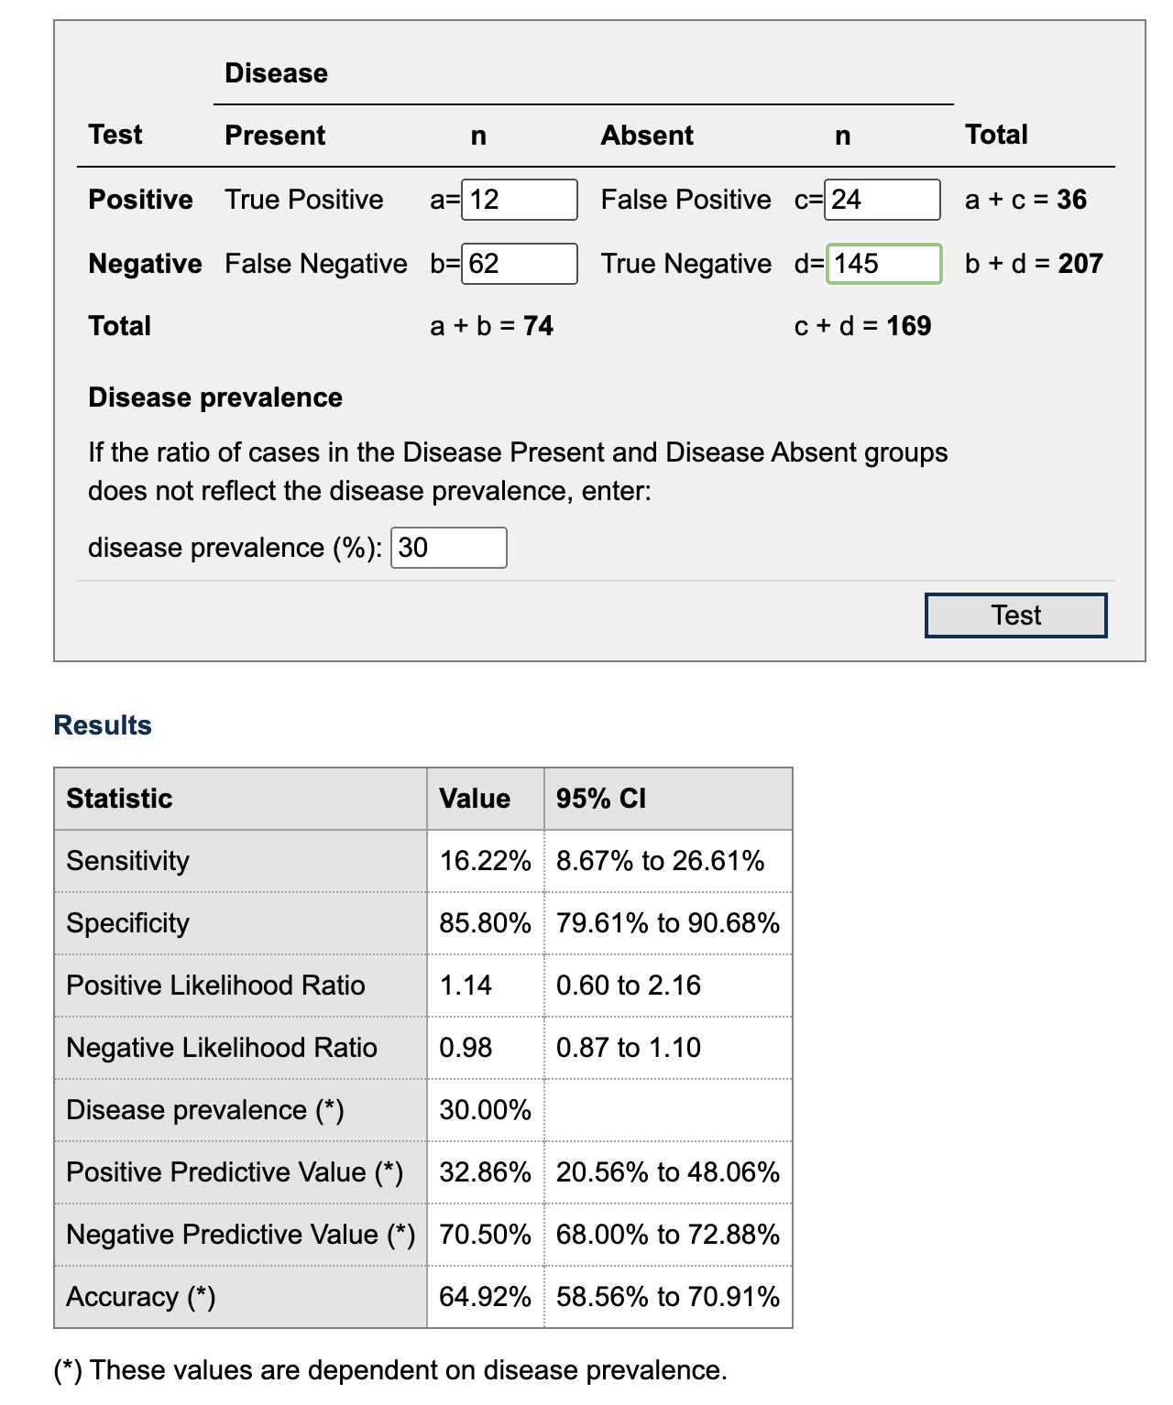
CNN model 檢定
未中風組
True positive
False negative
False positive
True negative
Prediction by model
N(%) | 未中風 | 腦出血 | 腦缺血
未中風 74 | 12 (16.2) | 3 (4.1) | 59 (79.7)
腦出血 30 | 3 (10.0) | 0 (0) | 27 (90.0)
腦缺血 139 | 21 (15.1) | 3 (2.2) | 115 (82.7)
True label
Notes:
CNN 我們後來決定開箱這個目前為止最好的model
參數如上
Confusion matrix 結果如右
還是可以看到不管true label為何 他預測為腦缺血的比例還是偏高

Slide 27
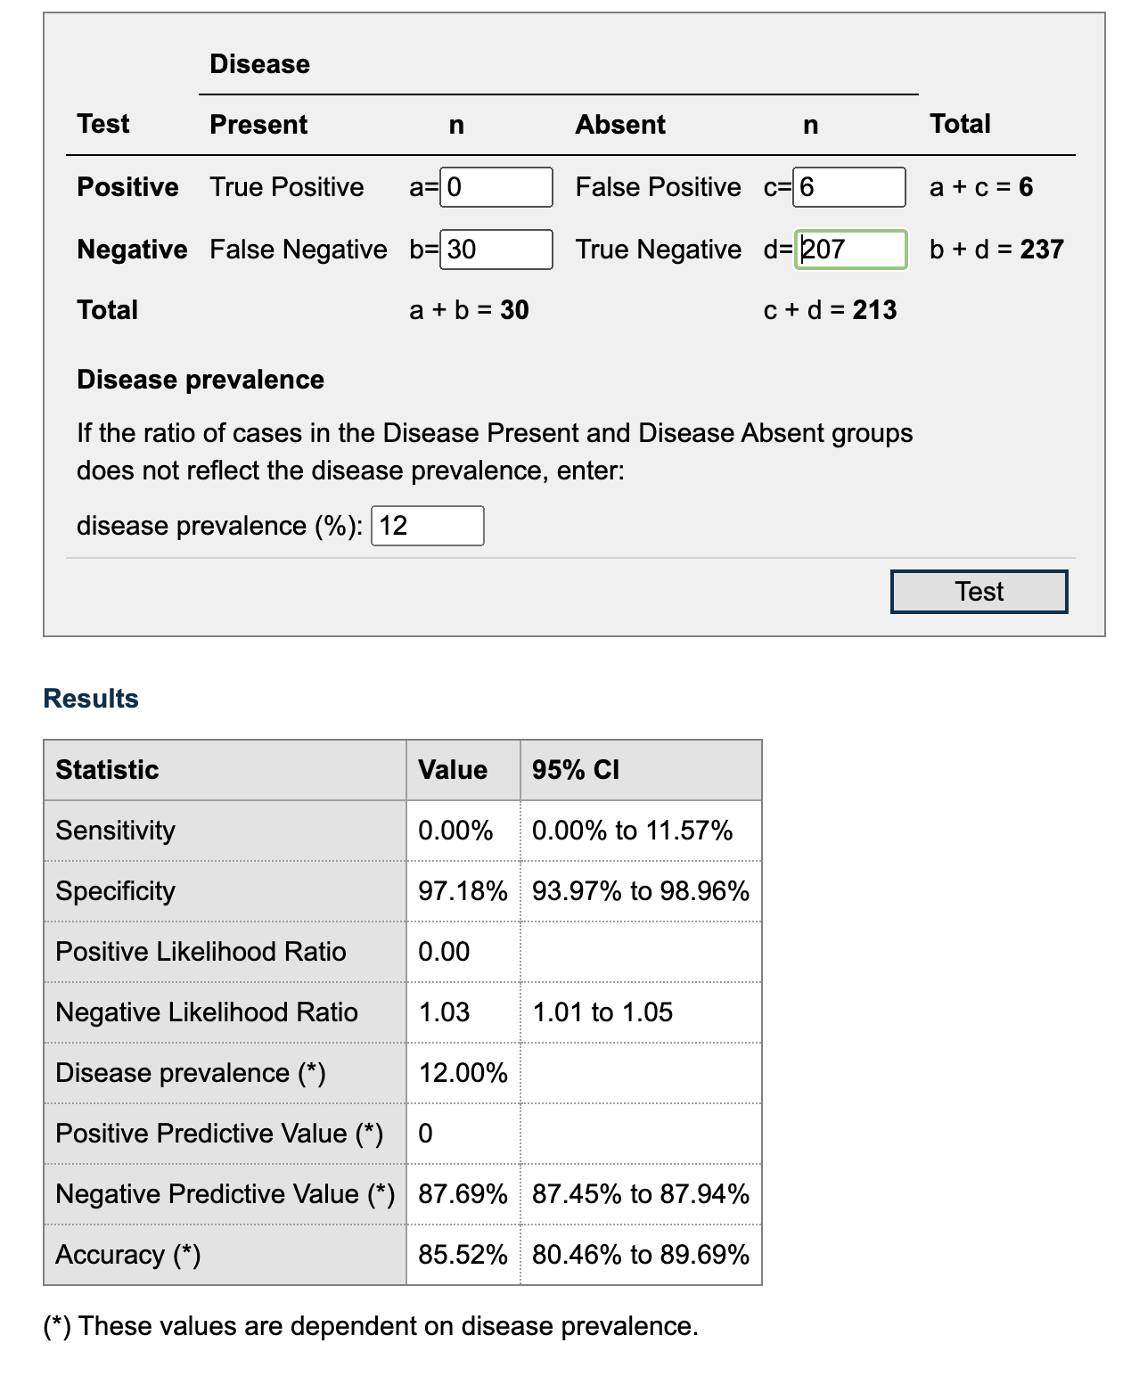
CNN model 檢定
腦出血組
True positive
False negative
False positive
True negative
Prediction by model
N(%) | 未中風 | 腦出血 | 腦缺血
未中風 74 | 12 (16.2) | 3 (4.1) | 59 (79.7)
腦出血 30 | 3 (10.0) | 0 (0) | 27 (90.0)
腦缺血 139 | 21 (15.1) | 3 (2.2) | 115 (82.7)
True label
Notes:
CNN 我們後來決定開箱這個目前為止最好的model
參數如上
Confusion matrix 結果如右
還是可以看到不管true label為何 他預測為腦缺血的比例還是偏高

Slide 28
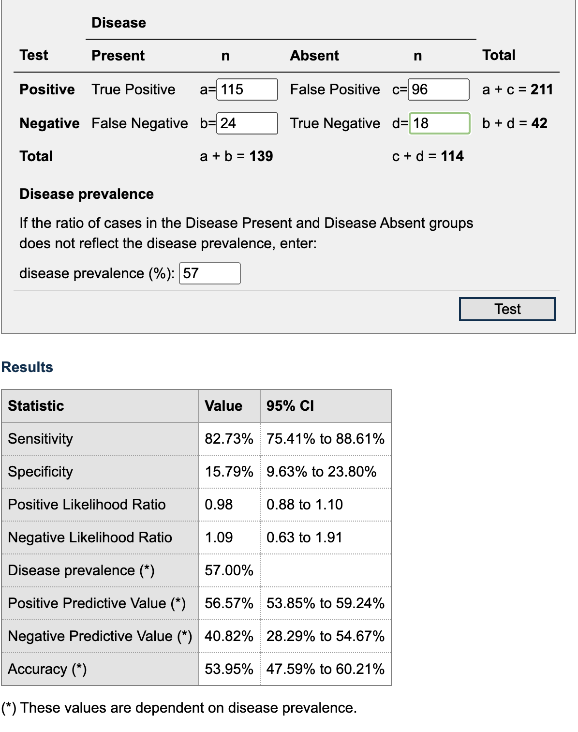
CNN model 檢定
腦缺血組
True positive
False negative
False positive
True negative
Prediction by model
N(%) | 未中風 | 腦出血 | 腦缺血
未中風 74 | 12 (16.2) | 3 (4.1) | 59 (79.7)
腦出血 30 | 3 (10.0) | 0 (0) | 27 (90.0)
腦缺血 139 | 21 (15.1) | 3 (2.2) | 115 (82.7)
True label
Notes:
CNN 我們後來決定開箱這個目前為止最好的model
參數如上
Confusion matrix 結果如右
還是可以看到不管true label為何 他預測為腦缺血的比例還是偏高

Slide 29

RNN model 檢定
如果瞎猜大概機率是多少？
按照樣本分佈比例亂抽？
Prediction by model
N(%) | 未中風 | 腦出血 | 腦缺血
未中風 74 | 26 (35.1) | 9 (12.2) | 39 (52.7)
腦出血 30 | 5 (17.2) | 8 (27.6) | 17 (55.2)
腦缺血 138 | 46 (33.3) | 31 (22.5) | 61 (44.2)
True label
問題：model根本就是按照樣本比例猜題 所以比例和資料分布一樣
Notes:
雖然預測效果不好 分類分不好
隨機抽
統計上的效果
有成功 原因是還是和瞎猜不一樣
多分類問題更是不容易，因為要同時滿足不同結果

Slide 30
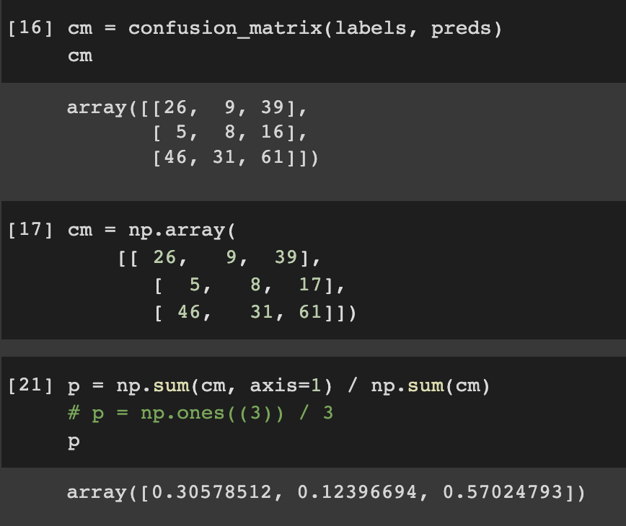
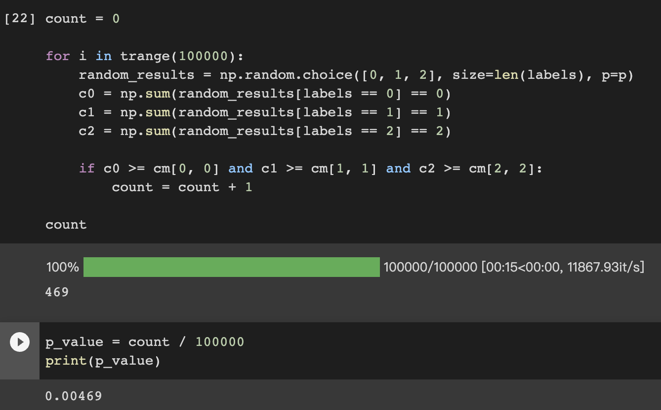
RNN model 檢定
H₀：model根本就是按照樣本比例猜題 所以比例和資料分布一樣
H₁：model 有辦法和照分佈比例亂猜不一樣
p<0.05 代表否定H₀ 我們的matrix和資料分布比例不同
Notes:
雖然預測效果不好 分類分不好
隨機抽
統計上的效果
有成功 原因是還是和瞎猜不一樣
多分類問題更是不容易，因為要同時滿足不同結果

Slide 31
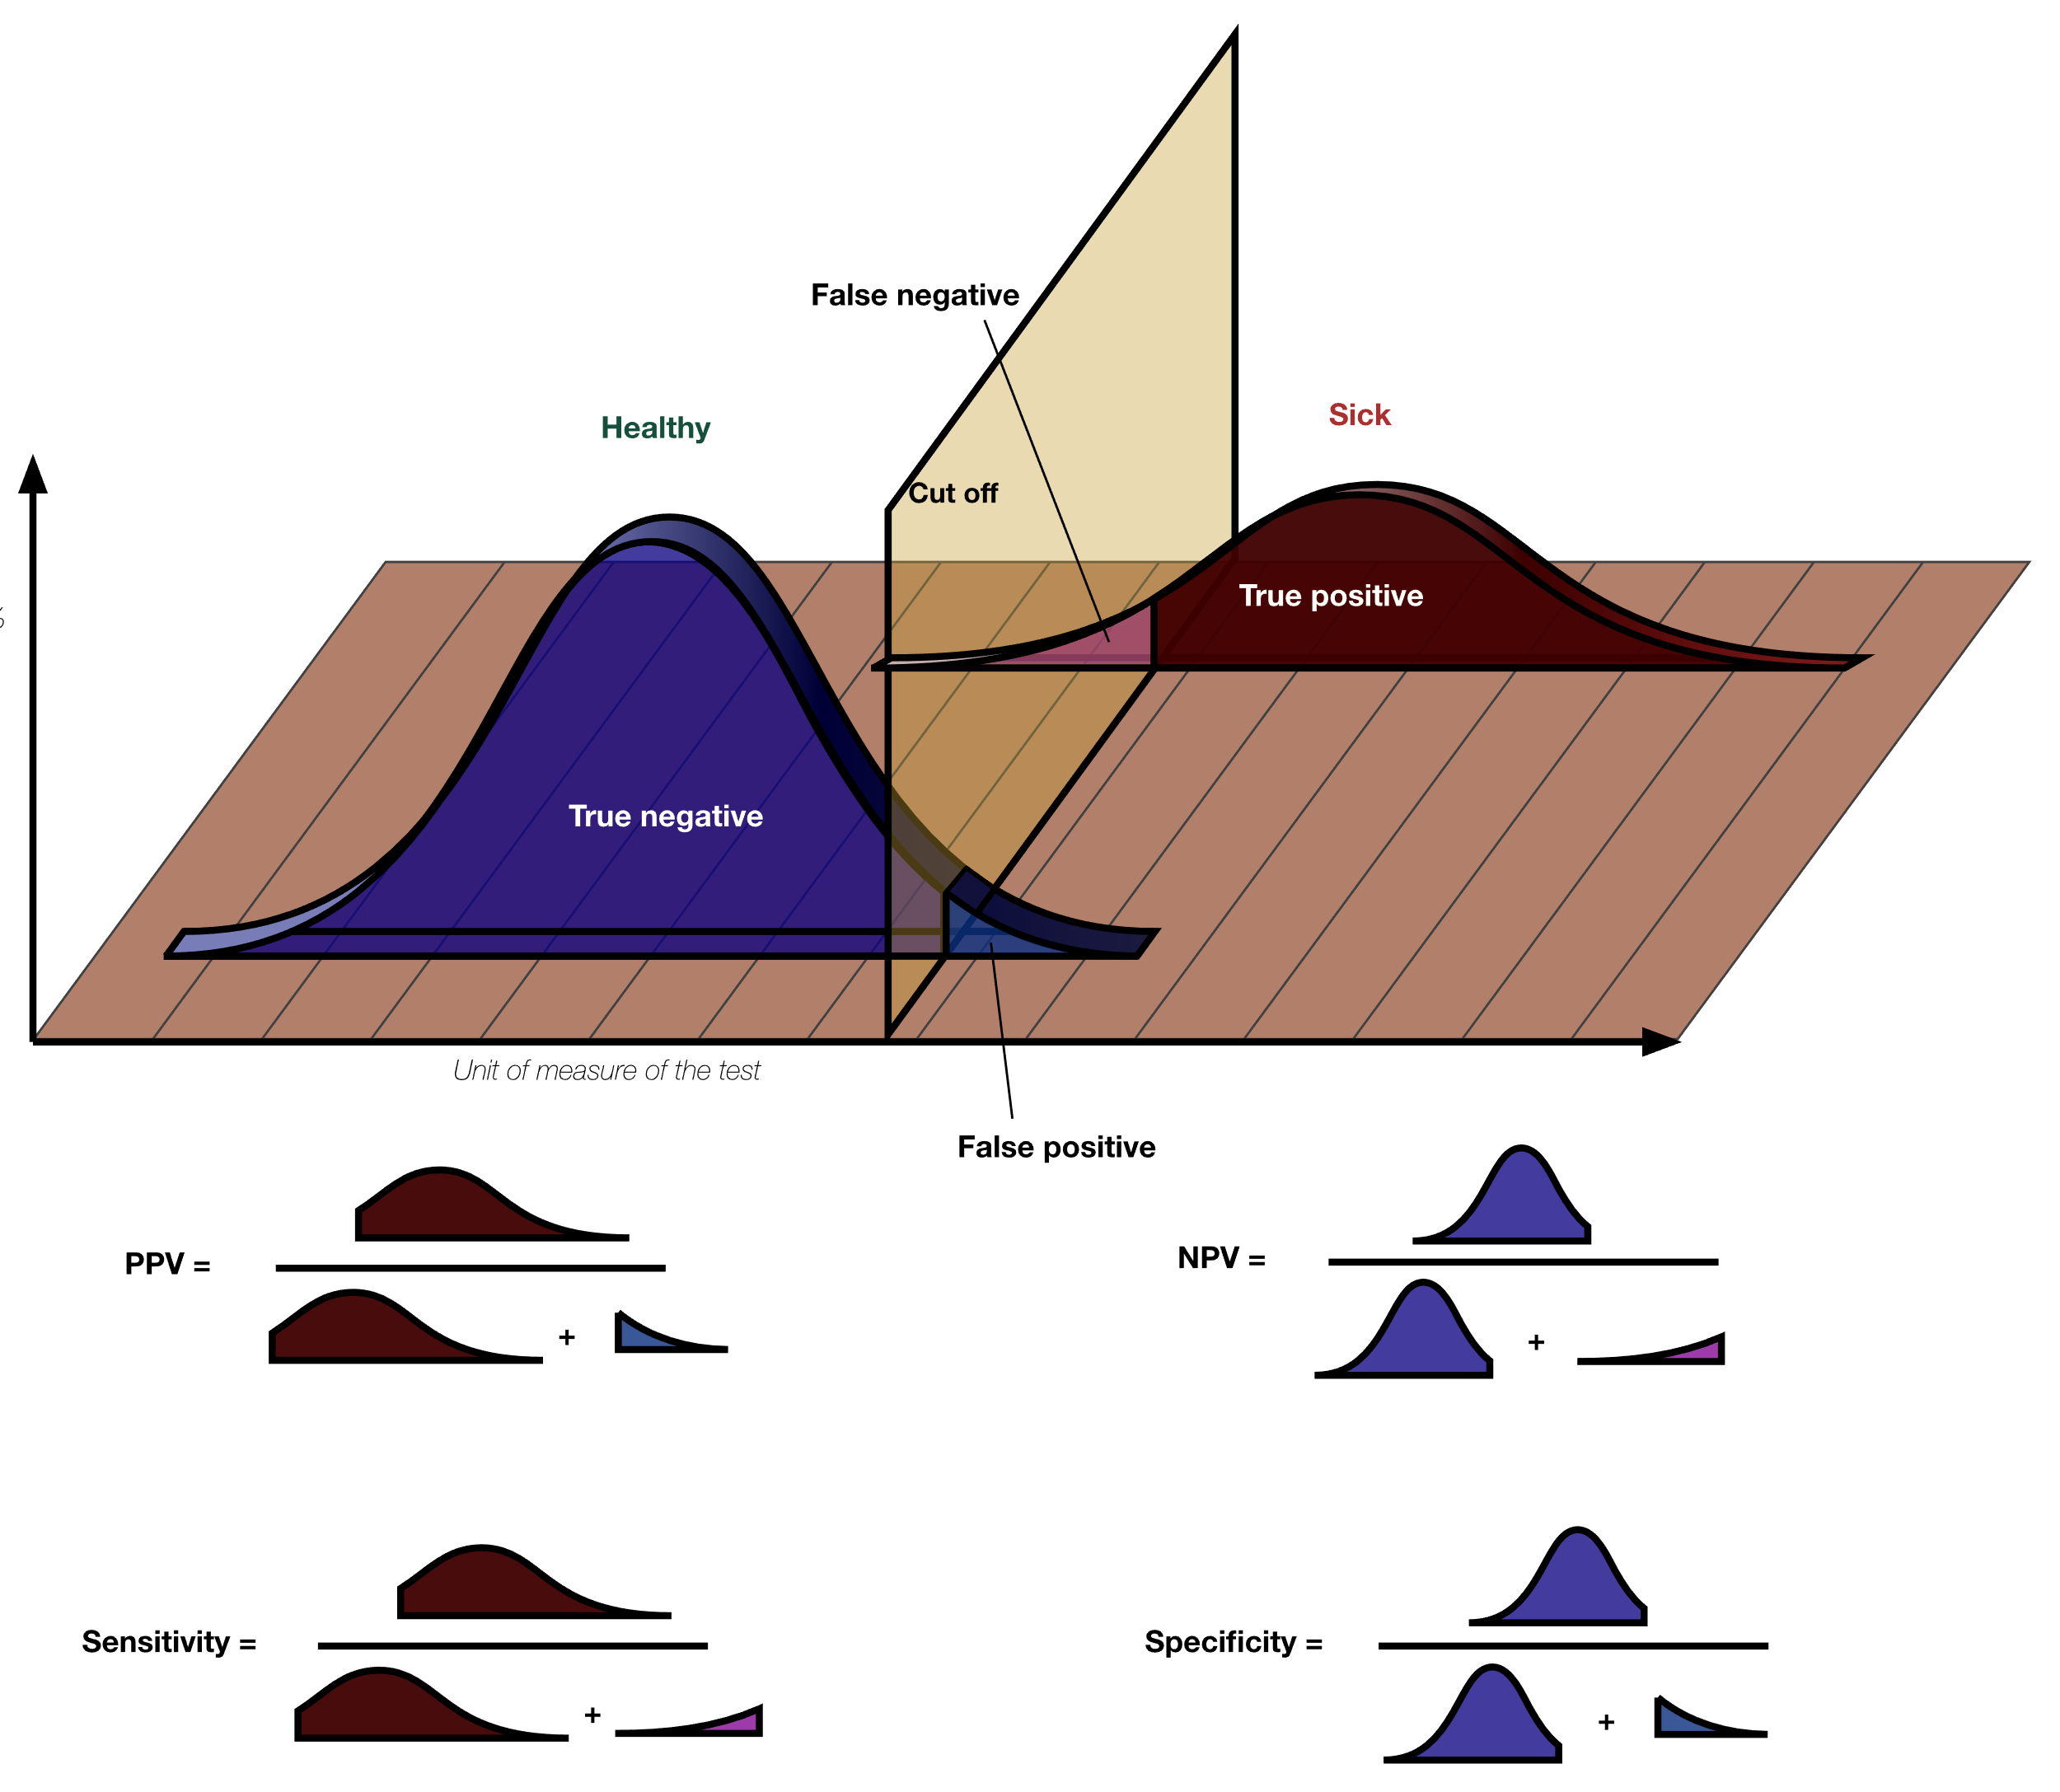
Sensitivity & Specificity evaluation
診斷工具的評估，靠靈敏度/特異度
標準值一刀切哪裡？才不會錯殺無辜或誤診重症
Adapted from Wiki

Slide 32
Discussion & Limitation
本研究可能的限制：
圖片總數約2435張，且部分類別心電圖太少
真實世界可能在分型上就存在不同流行病學比例，抽樣準確度要考慮
或許加入其他與中風相關之因子如年齡性別抽菸等資訊可強化準確度

Slide 33
Conclusion & Future Work
這是一個全新的嘗試
將心電圖放入neural network model 後進行預測中風分型
未來我們希望這個model可以調整更好
希望有機會可以運用至臨床，甚至在救護車上施作提早有效辨識中風分型
Notes:
這是一個新的嘗試，我們利用心電圖放入neural network model 後進行預測，未來我們希望這個model可以調整的更好
之後如果有機會在臨床運用的話，在救護車上使用這個心電圖機器AI分析，看看有沒有機會更早可以知道病人是否中風或是中風的分型，可以把病人送到可以處理腦缺血或是腦出血的醫院，可以更有效率且正確的治療幫助病人

Slide 34

Q & A Thanks
Notes:
以上是我們的報告
歡迎大家提問
感謝大家

Slide 35
